Slide 1
Riconoscimento di concetti algoritmici
Progetto Ingegneria della Conoscenza e Sistemi Esperti
Decomposizione QR (Householder) e LU (Cholesky)
Anno Accademico 2010/2011
Prof.
Realizzato da:
B. Di Martino
C. Esposito
P. De Stefano

Slide 2

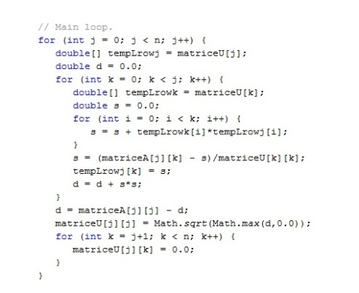

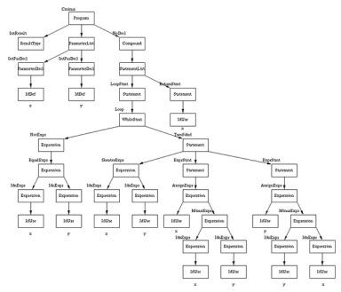


Architettura di riferimento

Slide 3
Punti di intervento

Slide 4
Analisi
Confrontate le versioni dei diversi file delle regole Prolog esistenti (si è scelto il file ‘rule_gen_java.pl’)
Verificata la correttezza dei file relativi a:
Control Dependence
Sintassi
Data Dependence
Syntax Tree
Control Flow
Studiato nel dettaglio il file ‘rule_gen_java.pl’

Slide 5
Correzione
Generata correttamente la KB
Modifiche al relativo modulo Puma
Ristrutturate le regole Prolog esistenti
Modifiche al file ‘rule_gen_java.pl’

Slide 6
Ampliamento
Aggiungere alle regole Prolog esistenti dei nuovi costrutti per il riconoscimento dei seguenti concetti:
Decomposizione LU: Algoritmo di Cholesky
Decomposizione QR: Algoritmo di Householder

Slide 7
Analisi dello strumento
Si sono riscontrate difformità tra le regole Prolog e i fatti relativi alla KB esistente
Si sono trovati errori:
nelle regole Prolog
nel modulo atto alla generazione della KB
nei file delle regole per la Control e Data Dependence
nel file del Syntax Tree
Inoltre i file della Control e Data Dependence non vengono generati automaticamente

Slide 8
Correzioni
Ristrutturate le regole Prolog esistenti relative al riconoscimento del prodotto matriciale:
rule_gen_java.pl
Ristrutturato il codice Puma responsabile della generazione della KB.

Slide 9
Conclusioni
Vengono riconosciuti i concetti di:
Decomposizione di Cholesky
Decomposizione di Householder

Slide 10
Sviluppi Futuri
Generazione automatica della Data e Control Dependence che ora sono scritti a mano.

